Slide 1
La scène du bal
La fête des apparences
Féérie et prestige en question

Slide 2
Bal à la cour des Valois vers 1580, école française – Musée des Beaux-Arts de Rennes

Slide 3
Bal à la cour d’Henri III, peinture, école française, 2ème moitié du XVIe s. Musée du Louvre

Slide 5
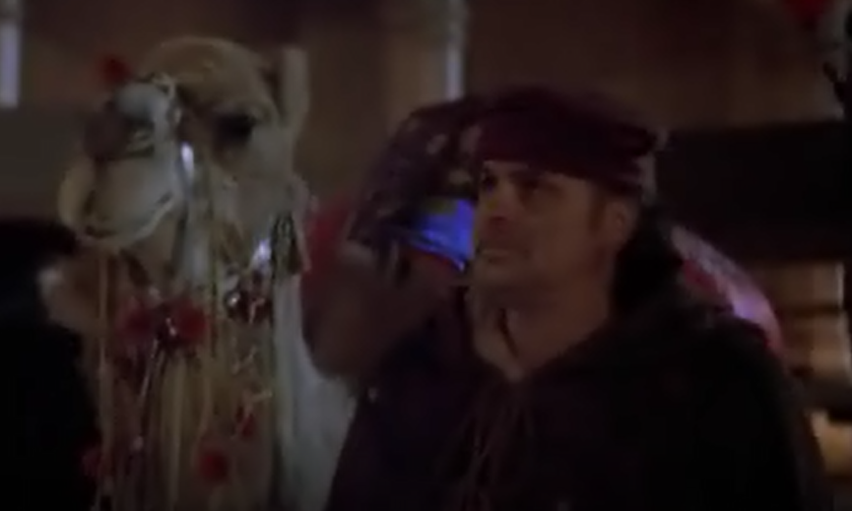

Slide 6
Les nymphes et les maures

Slide 7
La scène du bal
« Rien n’est plus favorable à la naissance de l’amour que le mélange d’une solitude ennuyeuse et de quelques bals rares. », Stendhal
II. Les coulisses de la passion
Déguisement : vérité et illusion
La danse des chassés-croisés

Slide 10
Couvrez-vous!

Slide 11
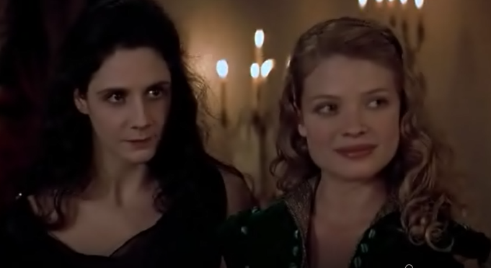
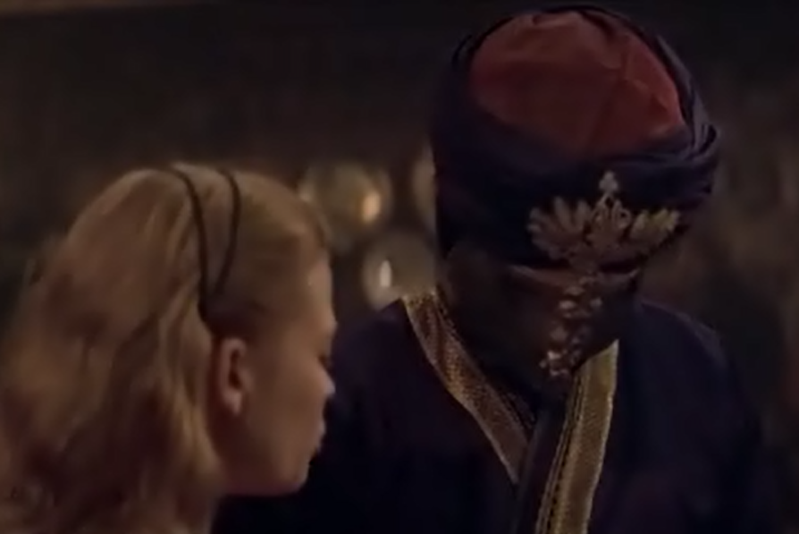
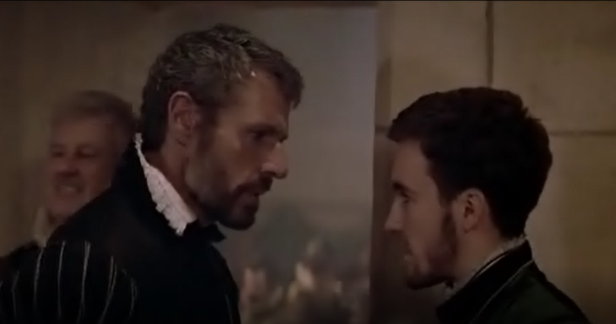
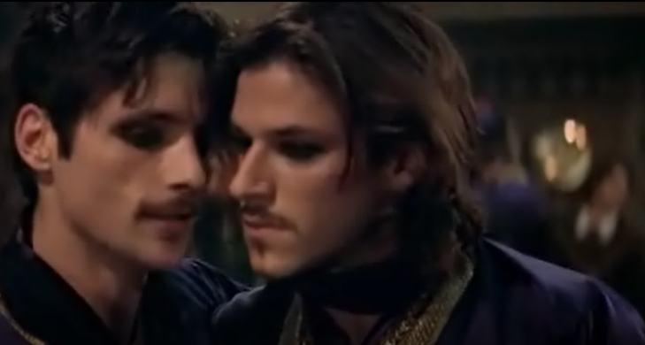
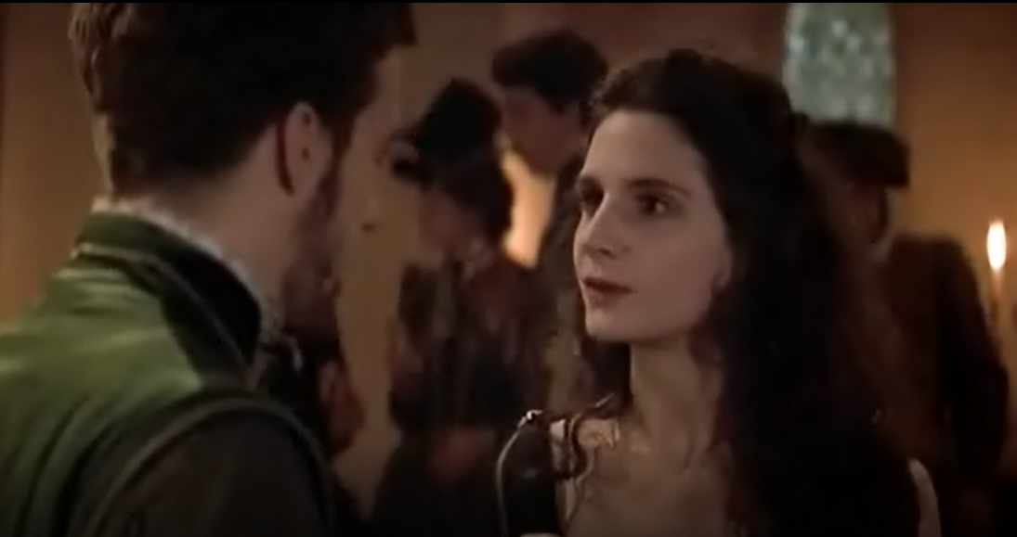
La danse des chassés-croisés

Slide 12
La scène du bal
III. Le quiproquo tragique
Plongée tragique
Sidérations
Passions explosives

Slide 14
Analyse du photogramme

Slide 15
Sidérations successives
Anjou
Guise
Chabannes
La princesse + montée en tension ( analyse de la scène)

Slide 16
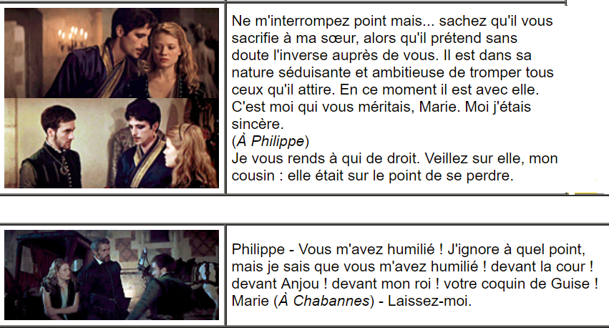
Passions explosives

Slide 17
Des menaces historiques…

Slide 18
« souvenez-vous que la perte de votre vie sera peut- être la moindre chose dont je punirai quelque jour votre témérité » p. 61 ; : assassinat de Guise par Anjou devenu roi de France sous le nom d’Henri III.
En organisant la montée parallèle du drame historique et du drame romanesque, Mme de Lafayette fait fusionner Histoire et fiction dans une même vision tragique de l'homme et du monde.

Slide 19
La scène du bal : Une tradition romanesque
La princesse de Clèves, Delannoy (1961)
https://www.dailymotion.com/video/x38ve3l
Madame Bovary, Chabrol (1991)
https://www.youtube.com/watch?v=BOttTRpvICw

